Slide 1
КОНСОЛИДАЦИОННЫЙ ПОТЕНЦИАЛ ГОРОДСКОГО СООБЩЕСТВА
доктор философских наук, профессор,
зав. кафедрой социальных технологий НИУ «БелГУ»
Бабинцев Валентин Павлович
Кафедра социальных технологий

Slide 2
Социальная дизъюнкция
расстройство, рассогласование и распад социальных связей, сопровождающийся ослаблением консолидационных потоков и снижением возможностей социального воспроизводства общества

Slide 3
Показатели дизъюнкции
рассогласованность ценностно-смысловых установок различных групп городского сообщества
широкое распространение в обществе взаимного безразличия, либо агрессивности
взаимное недоверие между населением и властью
неискренность в межличностных и межгрупповых отношениях

Slide 4
Консолидация городского сообщества:
достижение согласия жителей, принадлежащих к различным социальным группам о возможности и необходимости слышать и понимать друг друга
установление отношений взаимного доверия
поиск и реализацию различных форм конструктивного сотрудничества в собственных интересах и интересах местного сообщества в целом

Slide 5
Предпосылки консолидации
- вне консолидации невозможно социальное воспроизводство любой системы, в том числе и субъекта РФ
- лишь консолидированное сообщество может быть конкурентоспособным в условиях глобализирующегося мира
- только отношения взаимного доверия, сочувствия и поддержки способны создать благоприятную среду для развития человеческой личности

Slide 6
Консолидационный потенциал городского сообщества- способность и готовность институтов и жителей содействовать решению трех основных задач:
формирование отношений взаимной лояльности
быть ответственным за свои действия в соответствии с правовыми и нравственными нормами
утверждение принципа социальной справедливости

Slide 7
Параметры оценки консолидационного потенциала
содержательный (ценности, цели, мотивы)
институциональный (организационные структуры, нормативная база)
технологический (процедуры изменения сознания)

Slide 8
Данные мониторинга «Оценка реализации Стратегии формирования регионального солидарного общества» (2015 год)
В повседневном общении постоянно наблюдают проявления несправедливости
41,4% респондентов.

Slide 9
Проявление несправедливости

Slide 10
Уровень удовлетворенности «горизонтальными» и «вертикальными» отношениями

Slide 11
Удовлетворенность местной властью
 |  | Удовлетворены ли Вы деятельностью:
 |  | Да | Нет | Затрудняюсь ответить | Не ответили | Всего
Органов местного самоуправления Вашего городского округа (района) | абс. | 336 | 244 | 418 | 2 | 1000
 | % | 33.60% | 24.40% | 41.80% | 0.20% | 100.00%
Органов местного самоуправления Вашего городского (сельского) поселения | абс. | 348 | 237 | 411 | 4 | 1000
 | % | 34.80% | 23.70% | 41.10% | 0.40% | 100.00%

Slide 12
Утверждение идеи солидарности и на ее основе консолидация общества возможны лишь при условии радикальной трансформации диспозиций основных авторов регионального социального пространства.

Slide 13
Основные акторы (игроки) городского сообщества
власть
бизнес
граждане

Slide 14
Диспозиции акторов регионального сообщества по отношению друг к другу
Диспозиция власти – административно-дистрибьюторская
Диспозиция бизнеса –эгоистически-потребительская
Диспозиция населения – пассивно-паразитическая

Slide 15
Диспозиции солидарности
Диспозиция власти – созидательно-партнерская
Диспозиция бизнеса – социально ответственная
Диспозиция населения – активно-трудовая

Slide 16
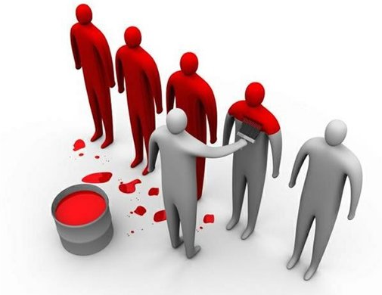
Мотивация - ключевой рычаг
Необходимо системно создавать условия, побуждающие людей, входящих в состав каждого актора, менять свои диспозиции

Slide 17
Для власти:
безусловность норм
постоянная оценка чиновников населением и принятие решений в отношении их профессиональной карьеры на основе этой оценки
воспитание будущего чиновника

Slide 18
Для бизнеса:
безусловность норм
перераспределение доходов в общественных интересах через налоговую систему
прозрачность бизнеса
индивидуальная работа с предпринимателями

Slide 19
Для населения:
безусловность норм
стимулирование участия в производственных и общественных проектах
постепенный, но последовательный вывод людей из сферы влияния массовой, преимущественно телевизионной и Интернет-культуры
формирование культурного кода солидарности у детей в системе образования

Slide 20
Благодарим за внимание!

